Slide 1

Introduction
to Power BI
27 พฤษภาคม 2569

Slide 2
วัตถุประสงค์การอบรม
เข้าใจแนวคิด Business Intelligence
รู้จักองค์ประกอบหลักของ Power BI
เห็นตัวอย่าง Workflow ตั้งแต่ข้อมูล → รายงาน
พร้อมเริ่มต้นใช้งานจริง

Slide 3
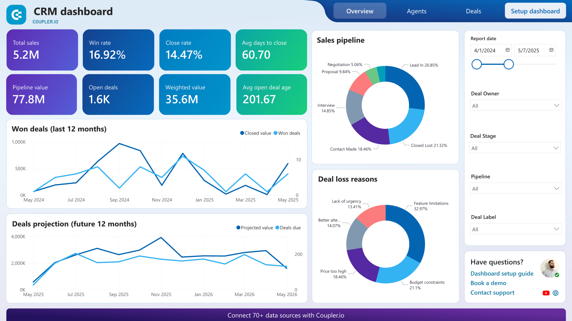
Power BI ใช้กับงานอะไรได้บ้าง ?
รายงานตัวชี้วัด (KPI)
ติดตามผลโครงการ
วิเคราะห์แนวโน้มข้อมูล
รายงานผู้บริหาร

Slide 4
องค์ประกอบของ Power BI
โปรแกรมประเภท Client-side ติดตั้งบน Windows สำหรับเชื่อมโยงแหล่งข้อมูล ปรับแต่งข้อมูลดิบ และสร้างสรรค์ตัวรายงานเชิงลึก (Local Report Authoring)
แอปพลิเคชันสำหรับสมาร์ตโฟนและแท็บเล็ต ช่วยให้เข้าถึง สอดส่องตัวชี้วัดสำคัญ (KPIs) และรายงานได้แบบพกพาปลอดภัยทุกที่ทุกเวลา
Power BI Desktop
ระบบคลาวด์ออนไลน์ (SaaS) ใช้เป็นศูนย์กลางในการอัปโหลดแบ่งปันรายงาน สร้างแดชบอร์ดสรุป และตั้งรอบอัปเดตข้อมูลอัตโนมัติ (Schedule Refresh)
Power BI Service
Power BI Mobile

Slide 5
Workflow การทำงานของ Power BI
Connect Data
Transform Data
Data Model
Visualization
Share

Slide 6
การเชื่อมต่อข้อมูล (Connect Data)
Excel / CSV
ฐานข้อมูล (SQL Server)
SharePoint / OneDrive
Web

Slide 7
Power Query คืออะไร
เครื่องมือเตรียมและทำความสะอาดข้อมูล
ทำงานแบบไม่ต้องเขียนโค้ด
ใช้ซ้ำได้ทุกครั้งที่ Refresh ข้อมูล

Slide 8
ตัวอย่างการทำความสะอาดข้อมูล
ลบคอลัมน์ที่ไม่จำเป็น
เปลี่ยนรูปแบบวันที่
แทนค่าข้อมูลว่าง
รวม / แยกคอลัมน์

Slide 9
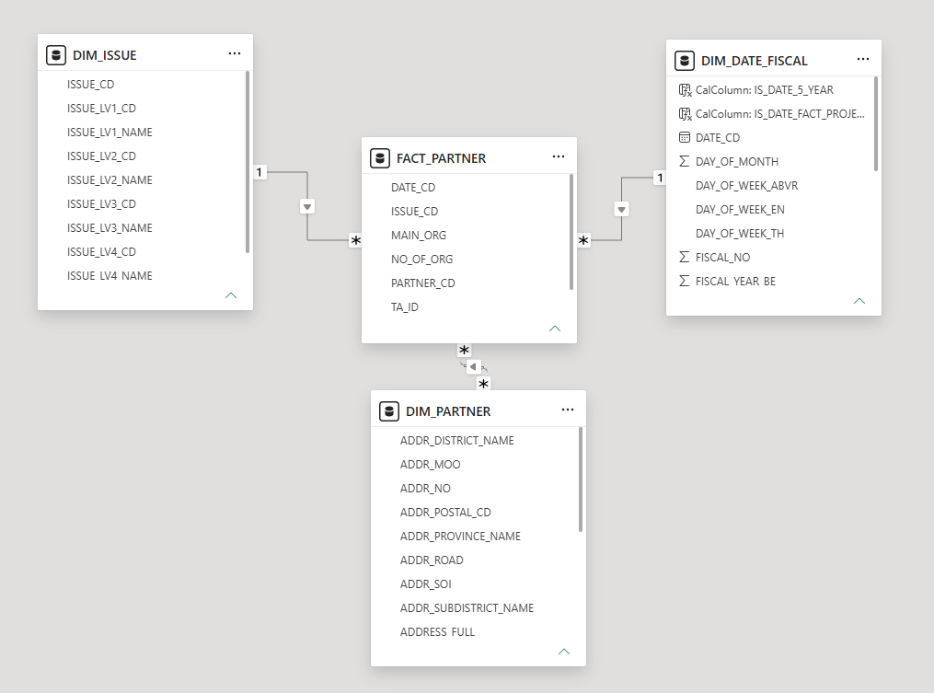
Data Model
เชื่อมความสัมพันธ์ระหว่างตาราง
แยก Fact และ Dimension
รองรับโครงสร้าง Star Schema

Slide 10
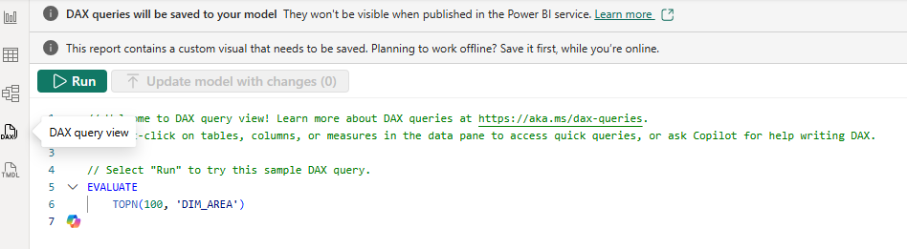
การวิเคราะห์ด้วย DAX (Data Analysis Expressions)
ภาษาสำหรับคำนวณใน Power BI
วิเคราะห์ข้อมูลเชิงเวลา (YTD, MTD, YoY)
ควบคุมบริบทการคำนวณ (Filter / Row Context)
ใช้สร้าง Measure

Slide 11
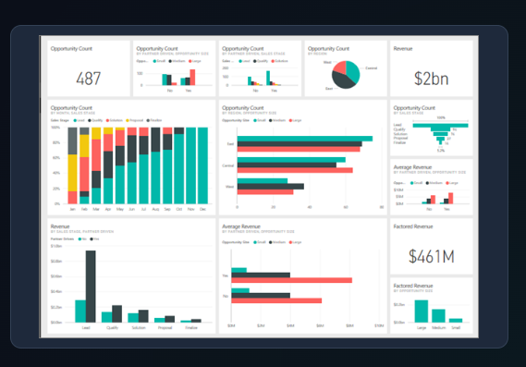
5. การสร้างรายงาน (Visualization)
คือการนำเข้าข้อมูลและสูตรคำนวณที่เรียบร้อยแล้วมาจัดทำหน้าตาการรายงานด้วยวิธีการง่ายๆ:
ลากและวาง (Drag & Drop): ลากข้อมูลใส่ Visuals ได้เลย
เครื่องมือหลากหลาย: เลือกใช้กราฟแท่ง กราฟเส้น วงกลม หรือแผนที่
จัดหน้าอย่างเป็นหมวดหมู่: ปรับโทนสีและขนาดตัวอักษรเพื่อเน้นย้ำจุดที่สำคัญที่สุด

Slide 12
6. Dashboard & Report
Report
หลายหน้า
วิเคราะห์เชิงลึก
Dashboard
หน้าเดียว
ภาพรวมผู้บริหาร

Slide 13
7. การแชร์และทำงานร่วมกัน (Sharing & Collaboration)
แชร์ Report ผ่าน Power BI Service
กำหนดสิทธิ์การเข้าถึงข้อมูล
ทำงานร่วมกับทีมแบบออนไลน์

Slide 14
การนำเข้าและจัดการข้อมูลด้วย Power BI
เปิด Power BI Desktop
Get Data → Excel
เลือกไฟล์ workshop_data.xlsx
Transform Data → ทำ Power Query
Close & Apply → สร้างกราฟ / Slicer
Workshop 1

Slide 15
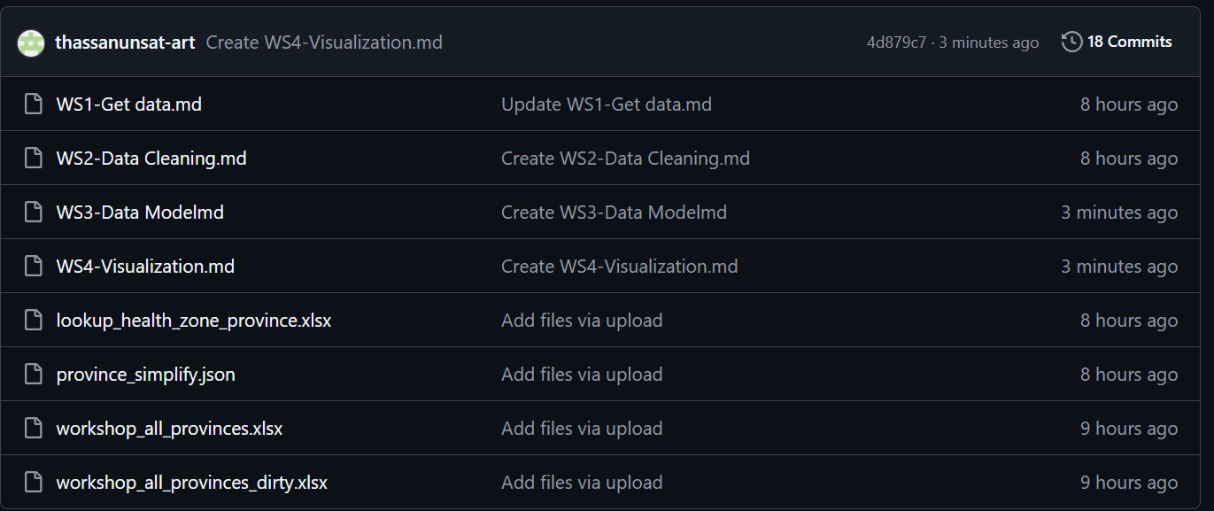
Workshop
https://github.com/thassanunsat-art/WS_POwerBI
WS1-Get data.md
WS2-Data Cleaning.md
WS3-Data Model.md
WS4-Visualization.md

